Slide 1
World Cuisines
組員：江雨柔、楊舒涵、賴昱心

Slide 2
報告大綱
01
研究動機
02
資料來源
03
Shiny

Slide 3
研究動機
我們想知道來自世界上有哪些種類的料理、以及這些料理的特色是什麼

Slide 4
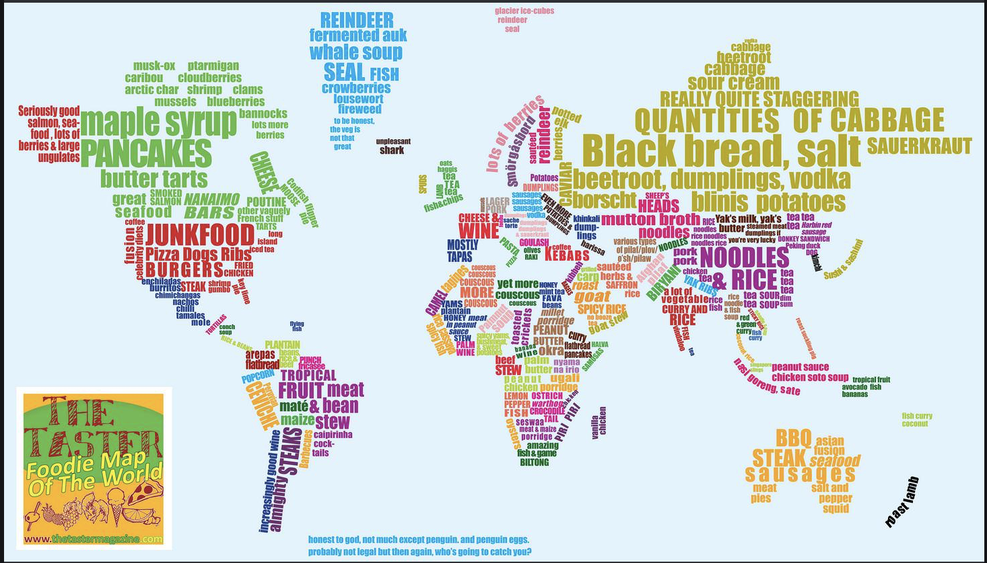

Slide 5
2
資料來源
Resorces

Slide 6
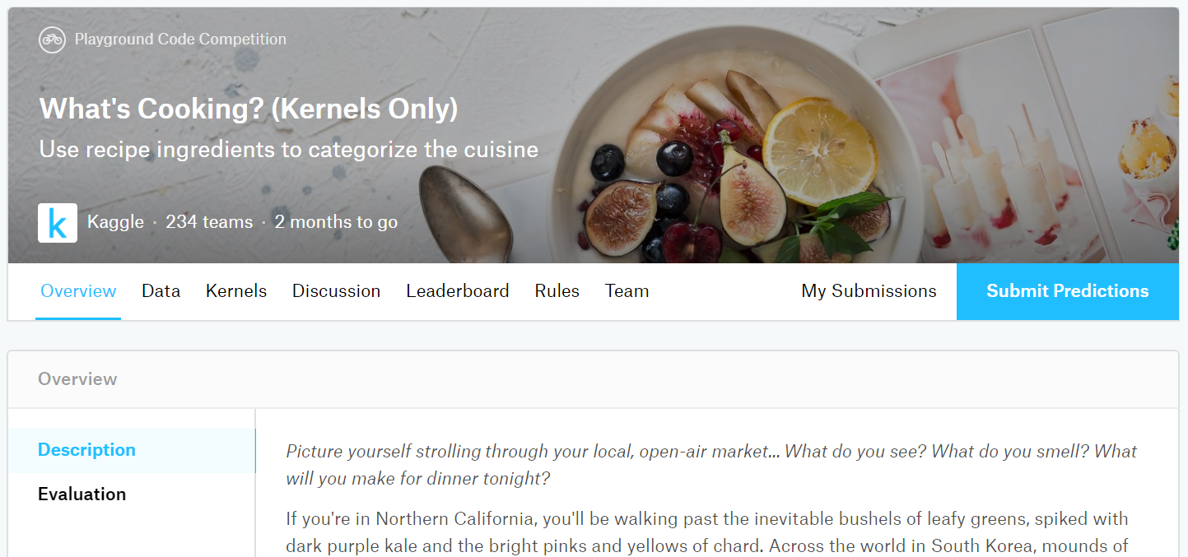
https://www.kaggle.com/c/whats-cooking-kernels-only

Slide 7



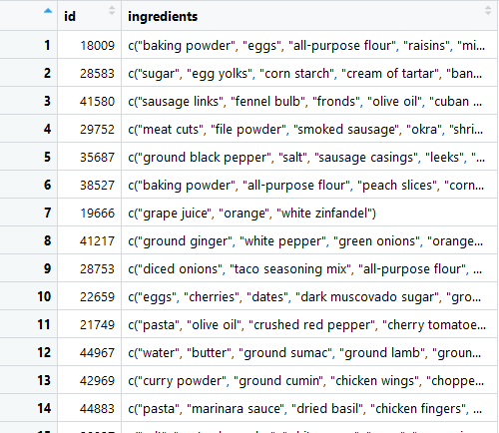
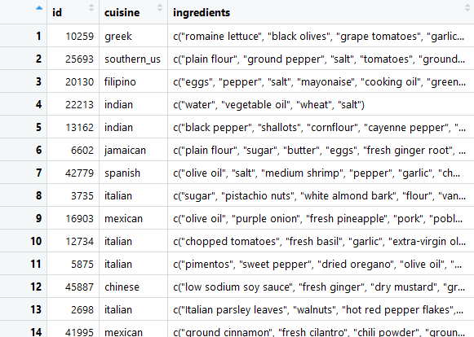

Slide 8
1
2
3
ID
ingredients
cuisine
編號
食材們
只存在於
train.json

Slide 9
感謝聆聽，敬請指教

